Slide 1



Slide 2














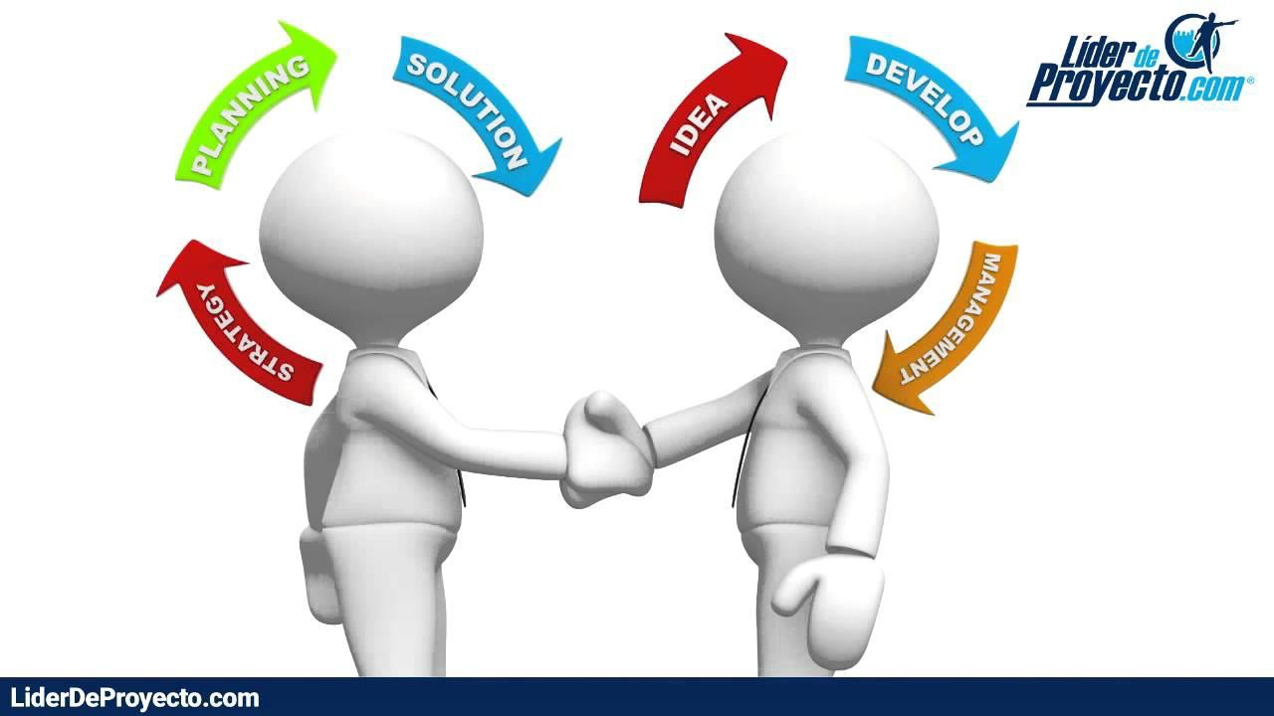























Slide 3

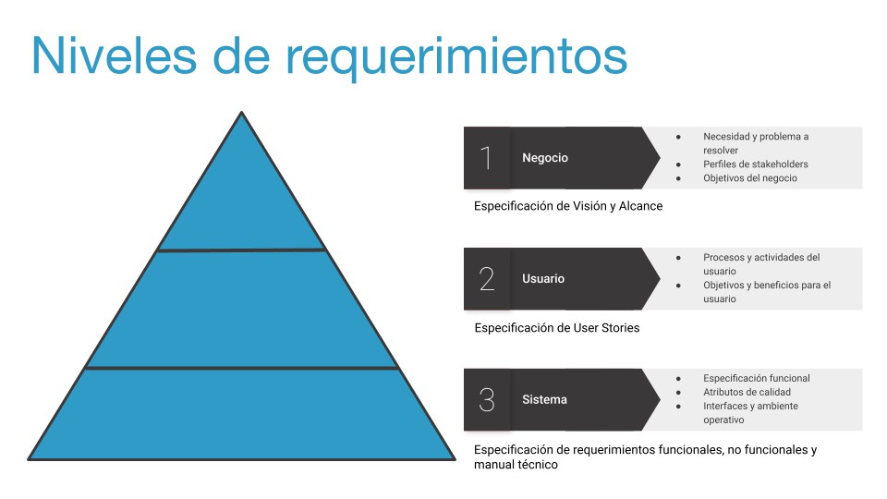
Niveles de los Requerimientos
Negocio: Suelen referir directamente a mejoras u objetivosde negocio específicos que quiere lograr la organización.
De Usuario: Declaraciones, en lenguaje natural y en diagramas, de los servicios que se espera que el sistema provea y de las restricciones bajo las cuales debe operar.
De Sistema: Establecen con detalle los servicios y restricciones del sistema. El documento de requerimientos del sistema, algunas veces denominado Especificación funcional, debe ser preciso.

Slide 4













































Necesidad
Negocio
Solución
Características
Sistema
Especificación

Slide 5
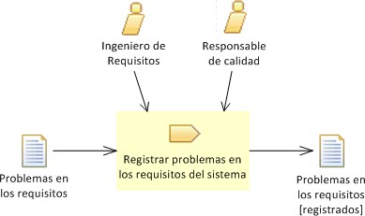
Surgen durante el proceso de
ingeniería de requerimientos.
Son el resultado de no hacer una clara separación entre los diferentes niveles de descripción.
Problemas de requerimiento
Esto se hace utilizando el término “requerimientos del usuario”, para designar los requerimientos “abstractos de alto nivel y “requerimientos del sistema”, para designar la descripción detallada de lo que el sistema debe hacer”.

Slide 6
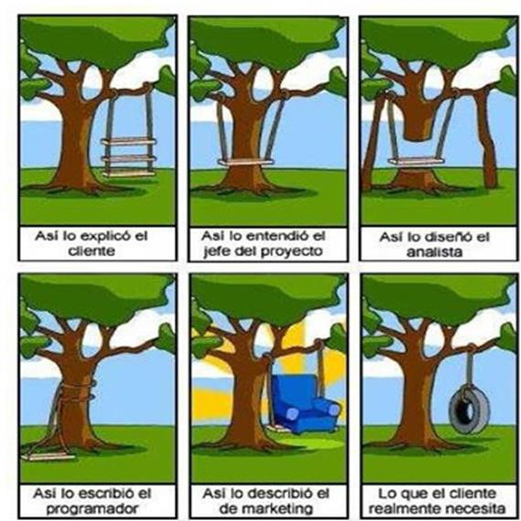
Problemas de requerimiento

Slide 7
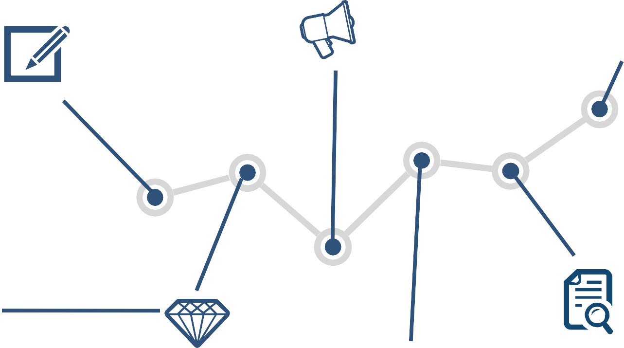
Necesidades de usuario
Problema
Desarrollo
Proyecto
Producto
Restricciones
Propósito
Necesidad
Cual se resuelve
Requerimientos
Requisitos del sistema
Ideas
Expectativas
Transformar las necesidades, expectativas, restricciones e interfaces de las partes interesadas en requerimientos de cliente priorizados.

Slide 8
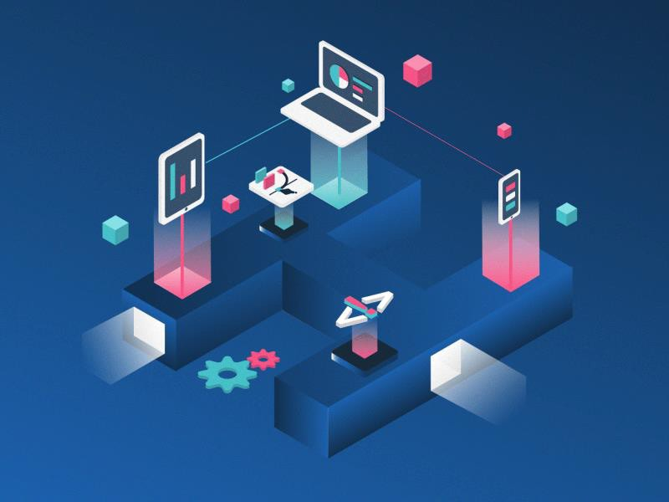
Actividad de
Analizar el problema
especificar
diseñar
implementar
validar
usar
mantener los sistemas socio-técnicos
Ingeniería de Software

Slide 9
Actividades Básicas
Ingeniería de Software
Definir el proceso de desarrollo de software a aplicar.
Administrar el proyecto de desarrollo.
Describir el producto de software pensado.
Diseñar el producto de software pensado.
Implementar el producto diseñado.
Efectuar pruebas de las partes del producto
Implementado.
Integrar las partes y efectuar el testing del producto implementado.
Mantener el producto.

Slide 10
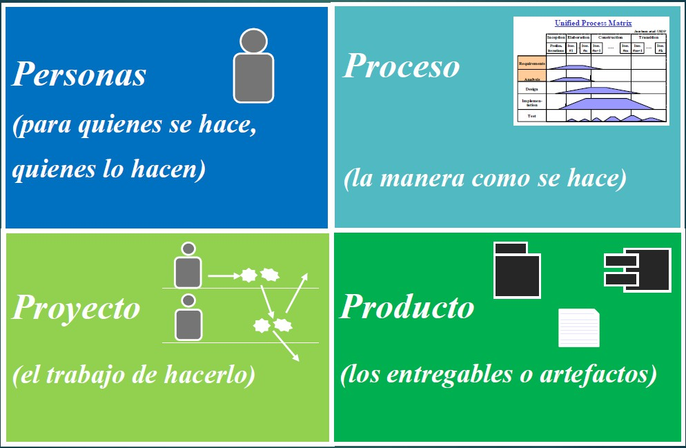
Las 4 P de la ingeniería de Software
Proyecto
Producto
Proceso
Personas

Slide 11
Trabajo en Equipo
¿De quién es el trabajo?
Esta es la historia acerca de cuatro personas llamadas TODOS, ALGUIEN, CUALQUIERA y NADIE.
“Había que cumplir una tarea muy importante, y se le ordenó a TODOS hacerla.
TODOS estaban seguros de que ALGUIEN lo haría, pero NADIE lo hizo. ALGUIEN se enojó, porque era un trabajo de TODOS.
TODOS pensaron que CUALQUIERA pudo haberlo hecho, pero NADIE se dio cuenta de que TODOS no lo iban a hacer.
Al fin, TODOS acusaron a ALGUIEN cuando NADIE hizo lo que CUALQUIERA pudo haberlo hecho”.

Slide 12
Conceptos sobre gestión de proyectos
La gestión eficaz de un proyecto de software se centra en las Cuatro “PES”:
  Personal.
  Producto.
  Problema.
  Proceso.

Slide 13
Las Cuatro “PES”:
  Personal: equipo
  Producto: software
  Problema: necesidad
  Proceso: metodología

Slide 14
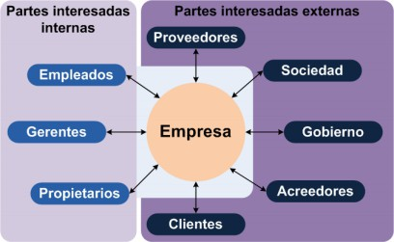
Interesados o Stakeholders
Personas
Stakeholder
es una palabra del inglés que, en el ámbito empresarial, significa ‘interesado’ o ‘parte interesada’, y que se refiere a todas aquellas personas u
organizaciones afectadas por las actividades y las
decisiones
empresa.
Aplica Proyectos.
de una
también a

Slide 15
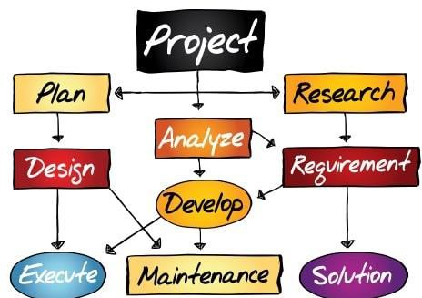
Proyecto
Secuencia de actividades orientadas a producir una aplicación:
• Identificar el Proyecto.
• Adaptar un Sistema heredado.
• Ampliar funciones o características de una aplicación existente.
• Crear un producto, servicio o Sistema nuevo.
• Tiempos/Fechas.
• Recursos/Roles.

Slide 16
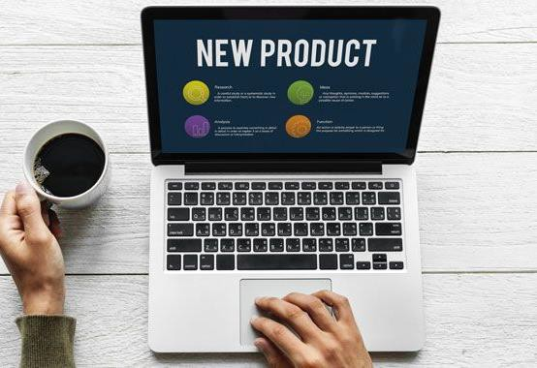
Producto
Son los artefactos diseñados a lo largo del proyecto, Incluyen a:
Especificación de Requerimientos de software
Arquitectura de Software
Modelos de Diseño
•Código Fuente - Componentes
•Casos de prueba
Test automatizados
Documentación de gestión

Slide 17
Estructura técnica | Definición | Ejemplo
Arquitectura en capas (Layered) | Organiza el sistema en niveles, donde cada capa cumple una función específica y utiliza los servicios de la capa inferior. | Un sistema bancario con capas de presentación, lógica de negocio y base de datos.
Arquitectura Cliente-Servidor | Separa el sistema entre clientes que realizan solicitudes y servidores que procesan y responden a esas solicitudes. | Una aplicación web donde el navegador accede a un servidor que gestiona la información.
Arquitectura de Tres Capas | Variante de la arquitectura en capas que distingue claramente la interfaz de usuario, la lógica de negocio y los datos. | Un sistema de gestión universitaria.
Producto

Slide 18
Producto
Estructura técnica | Definición | Ejemplo
Arquitectura de Microservicios | Divide la aplicación en pequeños servicios independientes que se comunican mediante APIs. | Una plataforma de comercio electrónico con servicios separados para ventas, pagos e inventario.
Arquitectura Monolítica | Todos los componentes del sistema forman una única aplicación ejecutable. | Un sistema de gestión de biblioteca desarrollado como una sola aplicación.
Arquitectura Orientada a Servicios (SOA) | Integra diferentes aplicaciones mediante servicios reutilizables. | Un organismo público que conecta sistemas de recursos humanos, finanzas y compras.

Slide 19
Producto
Estructura técnica | Definición | Ejemplo
Arquitectura Basada en Eventos | Los componentes se comunican mediante eventos que desencadenan acciones automáticamente. | Un sistema que envía una notificación cuando un cliente realiza una compra.
Arquitectura en la Nube (Cloud) | Los recursos y servicios se ejecutan en infraestructura Cloud, permitiendo escalabilidad y disponibilidad. | Un sistema que utiliza servidores de nube para almacenar y procesar datos de usuarios.

Slide 20
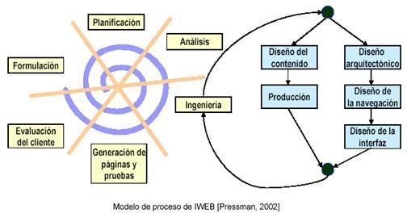
Procesos
Secuenciales
Evolutivos
Colección de actividades de trabajo, acciones y tareas que se realizan cuando va a crearse un producto o aplicación. Cada una de estas actividades, acciones y tareas se encuentran dentro de una estructura o modelo.
Procesos de Software:
Cascada
Modelo en V
Incremental
Espiral
Unificado
Ágiles

Slide 21
Resolución del problema
Un gestor puede diagnosticar los aspectos tecnológicos y de organización.
Estructurar una posible solución
Aplicar todo lo aprendido en proyectos anteriores.
Flexibilidad para cambiar la gestión si los intentos iniciales no dan el resultado esperado.

Slide 22
Personal
Modelo de madurez de la capacidad de gestión de persona.
Aumentar la preparación de organizaciones del software para llevar a cabo las cada vez más complicadas aplicaciones ayudando a atraer, aumentar, motivar, desplegar y retener el talento necesario para mejorar su capacidad de desarrollo de software.

Slide 23
Personal
Las organizaciones que alcanzan una gran madurez en el área de gestión de personal tienen una mayor probabilidad de implementar unas eficaces prácticas de ingeniería del software.

Slide 24
Personal
¿Qué es lo que buscamos cuando seleccionamos a alguien para dirigir un proyecto de SW?
  Motivación. La habilidad para motivar al personal.
  Organización. La habilidad para moldear procesos.
  Ideas o Innovación. La habilidad para motivar al personal para crear y sentirse creativos.

Slide 25
Trabajo en Equipo
¿Qué es Trabajo en Equipo? (por lo que sí es)
  Tener un objetivo ó meta común
  Estar dispuesto a sacrificar intereses personales ó del grupo, momentáneamente.
  Tener confianza en los demás.
  Disposición a compartir información.
  Sentir en carne propia los problemas ajenos.

Slide 26
Cohesión de equipos
Un equipo cuajado es un grupo de gente tejido tan fuertemente que el todo es mayor que la suma de las partes.

Slide 27
Cohesión de equipos
Cuando el equipo empieza a cuajar, la probabilidad de éxito empieza a subir. El equipo puede convertirse en imparable, un monstruo de éxito. No necesita ser dirigidos de una manera tradicional y no necesitan que se les motive. Están en su gran momento. Comparten una meta en común

Slide 28
Integración de las Cuatro PES
PERSONAL
↑
PRODUCTO ← ● → PROBLEMA
↓
PROCESO
Proyecto de Software Exitoso

Slide 29
Planificación
Tareas requeridas para definir los
recursos, la planificación temporal del
proyecto y cualquier información relativa a él.

Slide 30
Análisis de riesgo
Tareas requeridas para valorar los riesgos técnicos y de gestión.

Slide 31
Ingeniería
Tareas requeridas para construir una o más representaciones de la aplicación.

Slide 32
Construcción y entrega
Tareas requeridas para construir, probar
instalar y proporcionar asistencia al
usuario.

Slide 33
Evaluación del cliente
Tareas requeridas para obtener
información de la opinión del cliente
basadas en la evaluación de las
representaciones de SW creadas durante
la fase de ingeniería e implementación
durante la fase de instalación

Slide 34
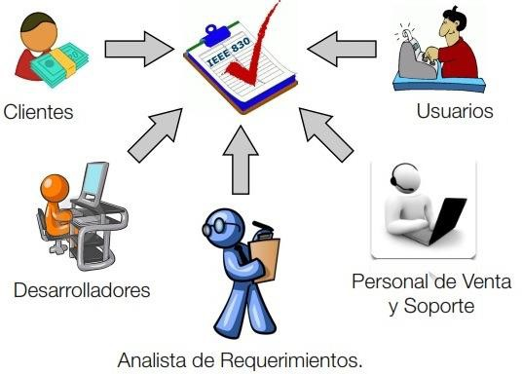
Clases de usuarios
Los usuarios son aquellas personas que realizarán sus tareas usando directa o indirectamente el producto.
Los usuarios directos interactúan con el sistema – carga de datos.
Administradores: Tienen la responsabilidad ante la organización de controlar las actividades del sistema, Gestión (ABM) de usuarios, grupos y roles, niveles de acceso.
Los usuarios indirectos reciben salidas del sistema, - obtienen información y toman decisiones.

Slide 35









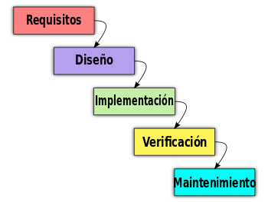
















































Slide 36

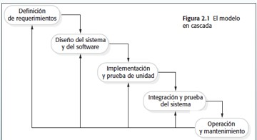
Se reflejan directamente las actividades
fundamentales del desarrollo:
1.
Análisis y definición de requerimientos: Los servicios, las restricciones y las metas del sistema se establecen mediante consulta a los usuarios del
sistema. (Aquí estamos nosotros)
Diseño del sistema y del software: El proceso de diseño de sistemas asigna los requerimientos, para sistemas de hardware o de software, al establecer una arquitectura de sistema global.
Implementación y prueba de unidad: La prueba de unidad consiste en verificar que cada unidad cumpla con su especificación.
Integración y prueba de sistema: Las unidades del programa o los programas individuales se integran y prueban como un sistema completo para asegurarse de que se cumplan los requerimientos de software.
Operación y mantenimiento: Incluye corregir errores no detectados previamente, mejorar la implementación de las unidades del sistema e incrementar los servicios del sistema conforme se descubren nuevos requerimientos.

Slide 37





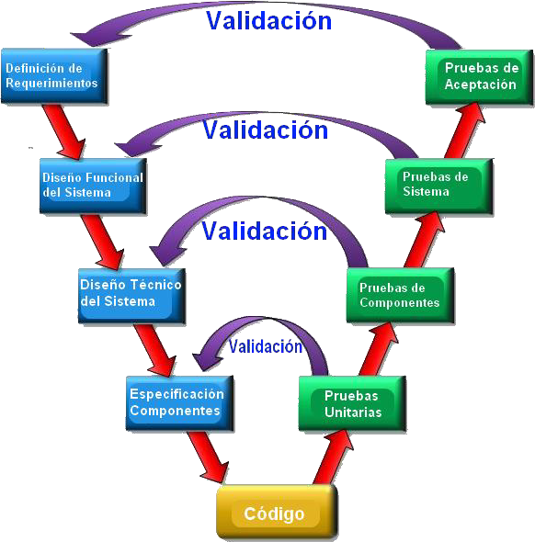














































Slide 38




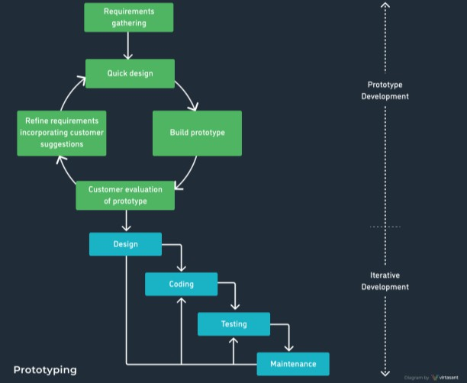



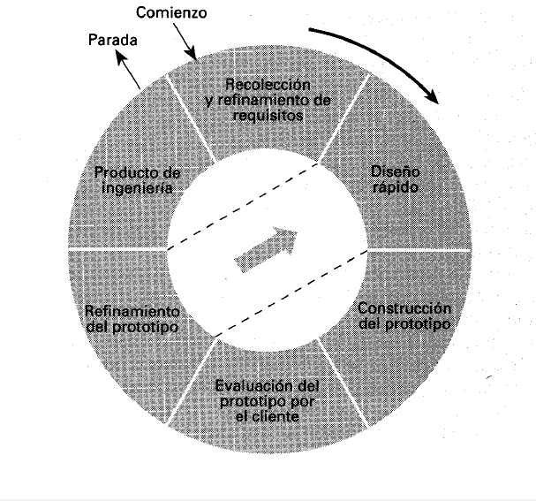
Es utilizado principalmente en el desarrollo de software para ofrecer al usuario una visión previa de cómo será el programa o sistema.
Se le dice de desarrollo evolutivo al modelo de prototipo porque evoluciona hasta convertirse en el producto final.

Slide 39



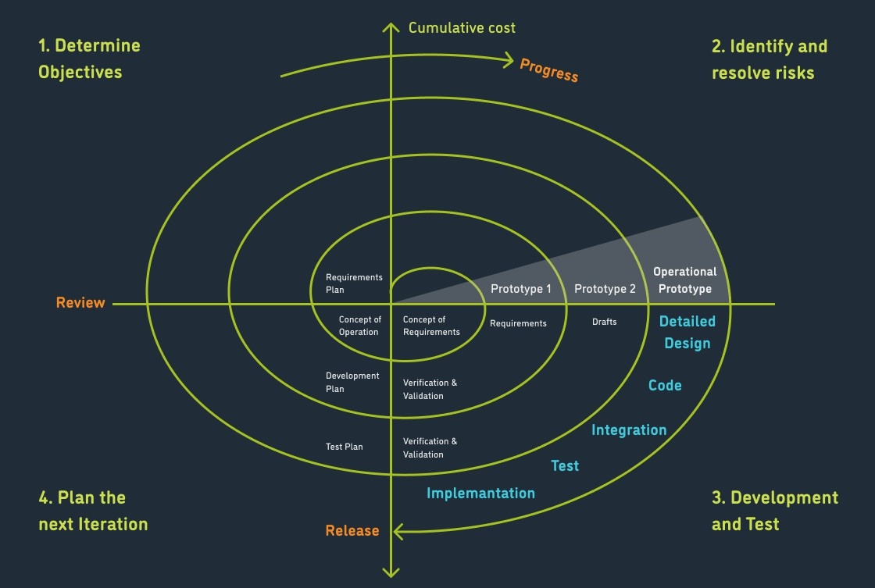
Las actividades de este modelo se conforman en una espiral, en la que cada bucle o iteración representa un conjunto de actividades.
Las actividades están fijadas a
no ninguna
prioridad,
sino
siguientes se eligen
que las
en
función del análisis de riesgo, comenzando por el bucle interior.

Slide 40





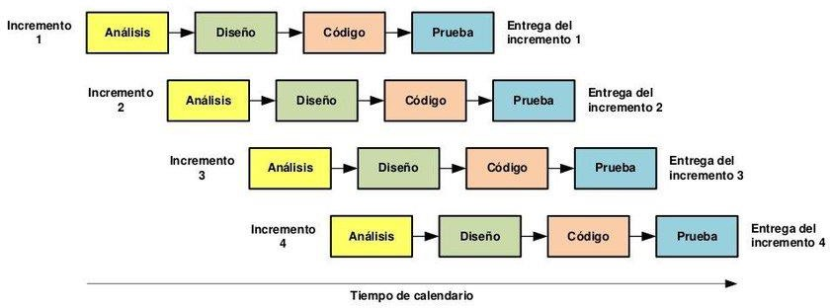






























Slide 41
Método Ágil
Estamos descubriendo formas mejores de desarrollar software tanto por nuestra propia experiencia como ayudando a terceros.
A través de este trabajo hemos aprendido a valorar:
Individuos e interacciones sobre procesos y herramientas
Software funcionando sobre documentación extensiva
Colaboración con el cliente sobre negociación contractual
Respuesta ante el cambio sobre seguir un plan

Slide 42
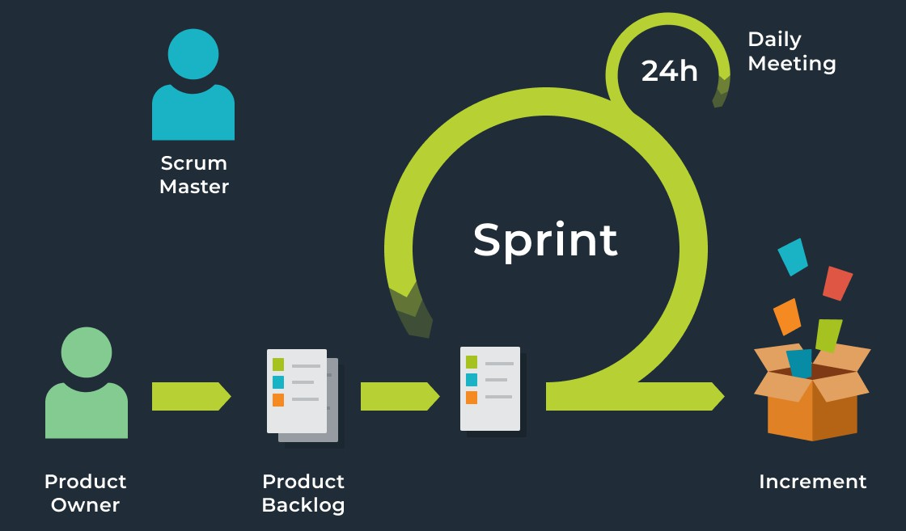



Slide 43
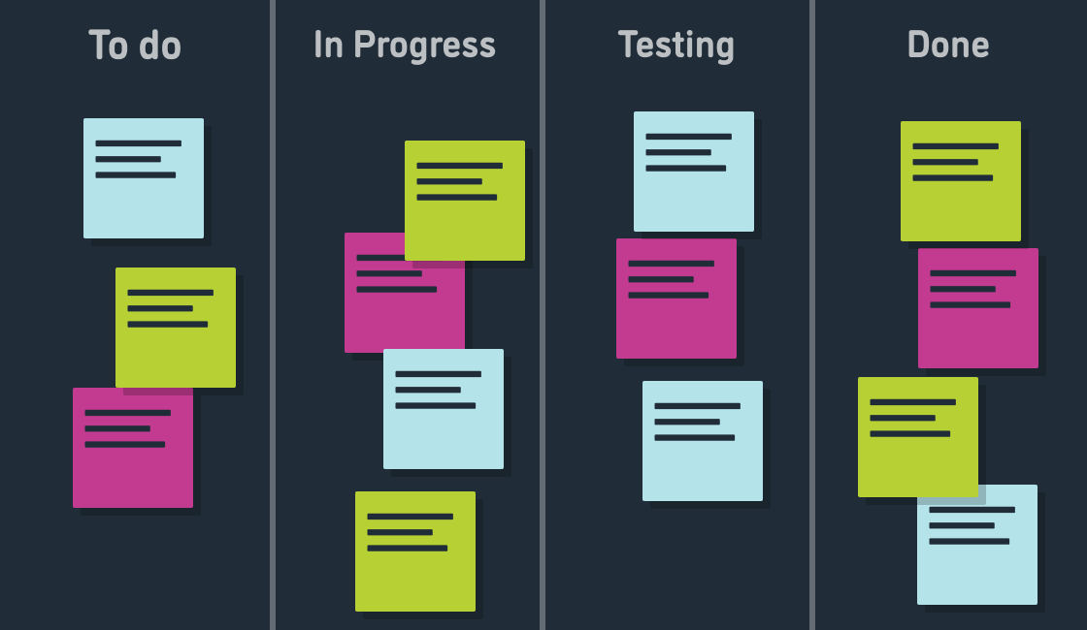



Slide 44

Dudas ?
Preguntas?
Comentarios?

